Slide 2
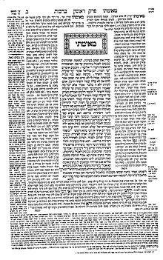
על הספר הזה שמעת???

Slide 3
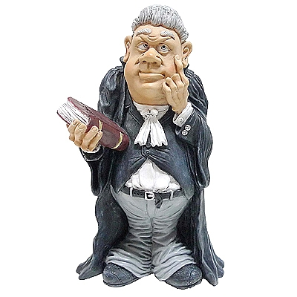
חשבת להיות עורך דין?

Slide 4
יודע/ת לחשוב?

Slide 5
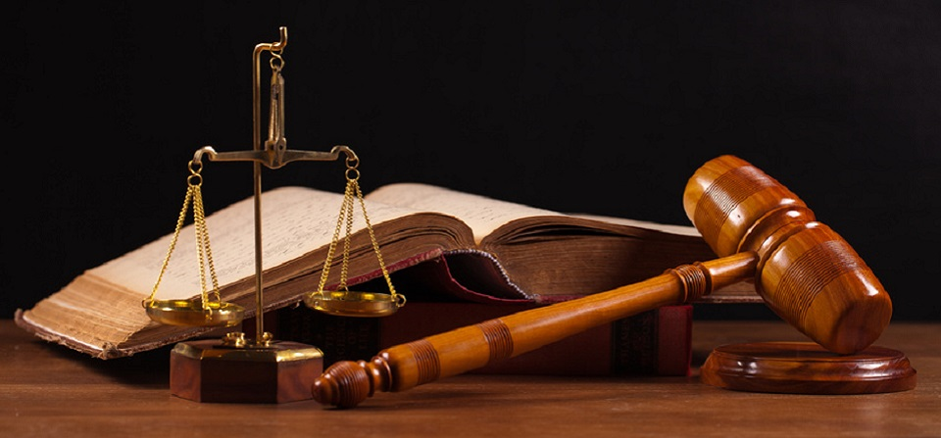
משפט עברי ותושב"ע. המקצוע הקרוב ביותר ללימודי משפטים בתיכון. נקודה.

Slide 7
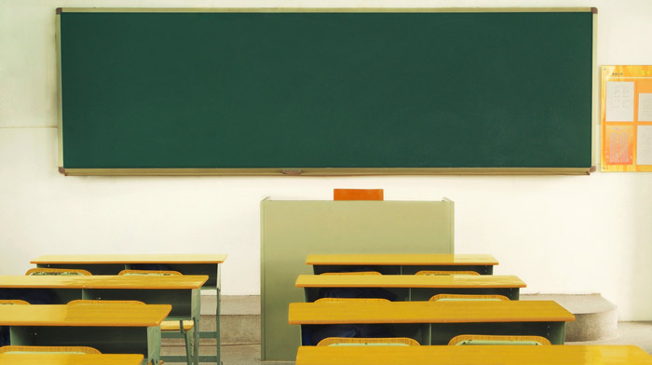
אז מה לומדים במגמה?

Slide 8
במגמה לומדים
מושגים במשפט העברי,
נהנים משעורים מרתקים
וצוברים ידע משמעותי רב.

Slide 9
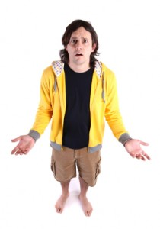
דרך הלימוד האופיינית למקצוע, הלוגיקה התלמודית המפורסמת, מחדדת את המחשבה ומקנה מיומנויות חשיבה שהם המפתח להצלחה בכל מקצוע עיוני.
למה כדאי גם למי שלא חושב להיות עורך דין?

Slide 10
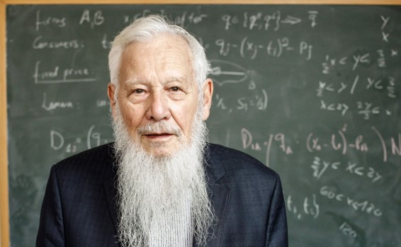
לדעת פרופ' ישראל אומן (חתן פרס נובל לכלכלה) הסיבה לכמות העצומה של פרסי נובל שקבלו יהודים במקצועות המדעיים נובעת מן העיסוק האינטלקטואלי אצל היהודים, עיסוק זה יסודו בתלמוד.

Slide 11
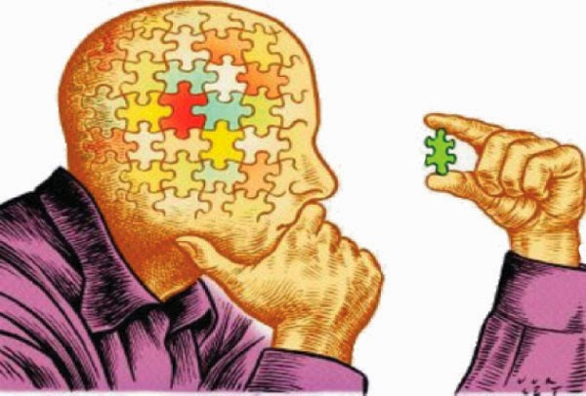
מיומנויות החשיבה
שנלמד יועילו מאוד
בכל מקצוע שתלמד.
התלמידים נחשפים למכלול שלם של נושאים מרתקים ומעוררי מחשבה, מפתחים בהתמדה את יכולותיהם האינטלקטואליות ורוכשים ידע חשוב במקורות. נחשפים גם לשון חז"ל, לארמית ולמושגי יסוד ביהדות, ומחזקים ידיעה בשפה העברית.

Slide 12
ומי יודע,
אולי יום אחד, אחד מכם
יזכה בנובל?

Slide 13
אז
מה
זה נותן לי?

Slide 14
התלמידים מקבלים 5 יחידות לבגרות עם בונוס. כל האוניברסיטאות בארץ מעניקות בונוס של 20 נק' לכל המסיימים בהצלחה בגרות במשפט עברי ותושב"ע.
אוניברסיטת בר-אילן מעניקה בונוס של 25 נק'.
לעתים ניתנות הקלות בלימודי יסוד באוניברסיטת בר אילן לתלמידים בעלי הישגים גבוהים במקצוע.

Slide 15
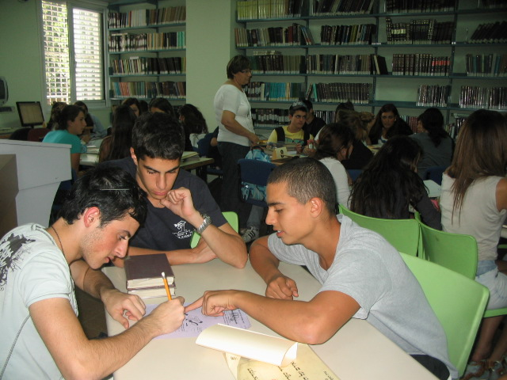
פעילות לימודית חווייתית בספריה לתלמידי המגמה

Slide 16
כיצד מתנהל השיעור?

Slide 17
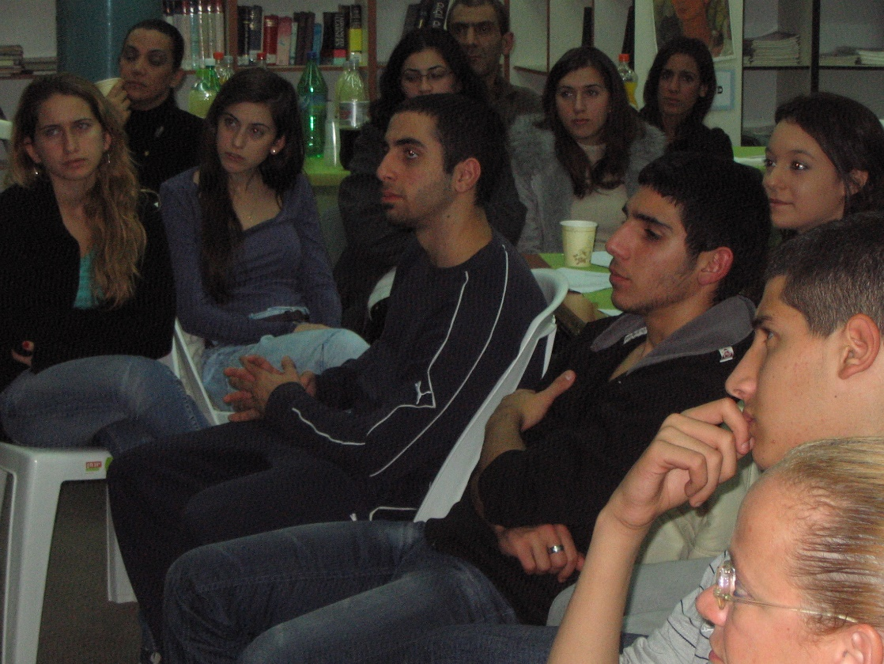
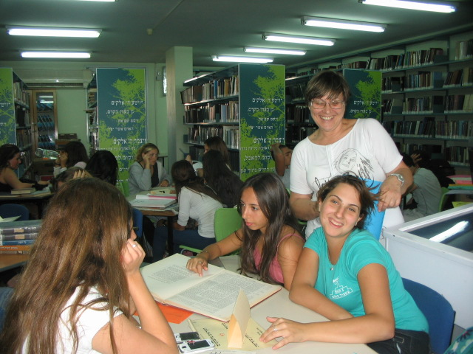
בתחילה מסביר המורה את הקטע הנלמד. לאחר מכן התלמידים לומדים את הקטע בזוגות (ב"חברותא") בעזרת שאלות הכוונה.
בשלב מוקדם מאוד בשנה מתמודדים עם מבחני בגרות בתלמוד ופותרים אותם ביחד.

Slide 18
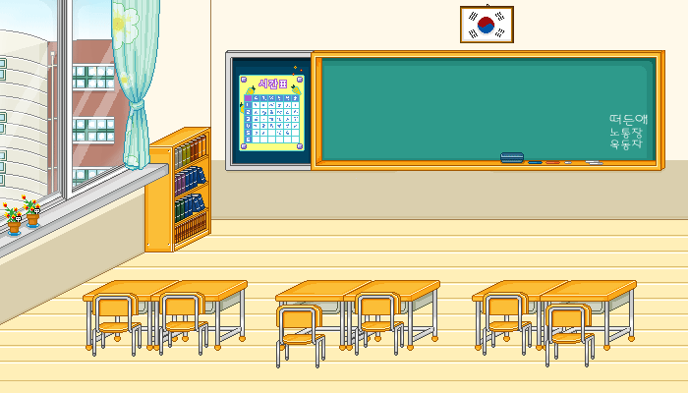
חומר הלימוד מורכב מחמש יחידות נבחרות:
בכתה יא לומדים 3 יח"ל
בכיתה י'ב לומדים 2 יח''ל.

Slide 19
מהם הנושאים הנלמדים ?
יחיד וחברה
(לדוגמא: מדוע פגיעה נפשית חמורה יותר מפגיעה ממונית?
איזה ערך גובר, האמת או השלום?)

Slide 20
משפט ויושר לדוגמא: מה משמעות המושג המשפטי "לפנים משורת הדין"? מה בין צוואה לירושה? מהי "מידת סדום"?

Slide 21
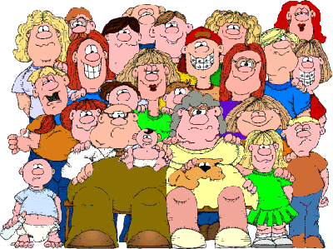
הורים וילדים
לדוגמא - עד היכן מגיעה חובת כיבוד הורים? מהם חובות ההורה כלפי ילדו?
.

Slide 22
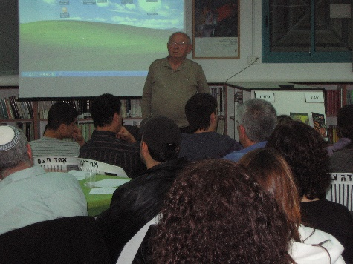
בכתה יב לומדים עוד שתי יחידות כגון "מהות ופנימיות לעומת חיצוניות" ו"היבטים של לימוד תורה" או יחידה אחרת (יש אפשרויות בחירה).
כל יחידה עוסקת בתחום משפטי ותוכני מיוחד, המקנה מגוון של ידיעות בתחום המשפטי ומעשיר את התלמיד במגוון של ידיעות ורעיונות.

Slide 23
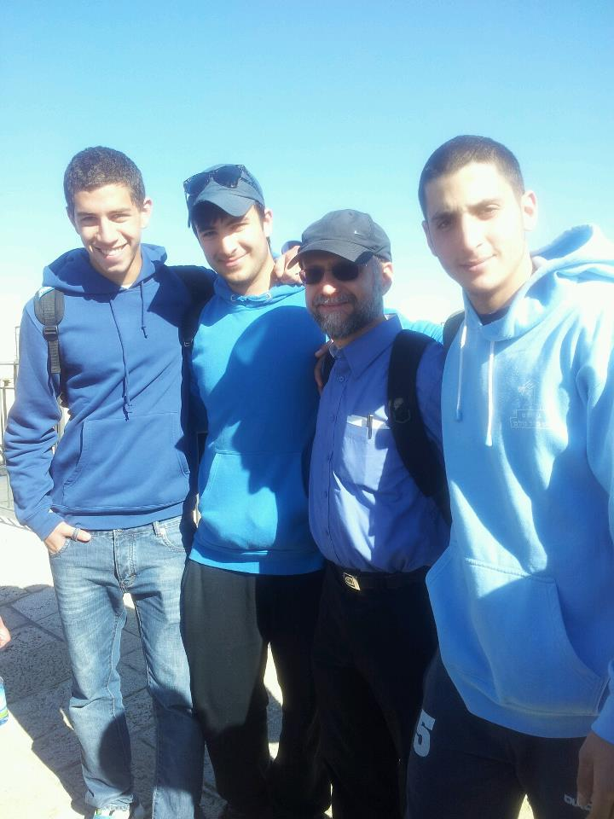
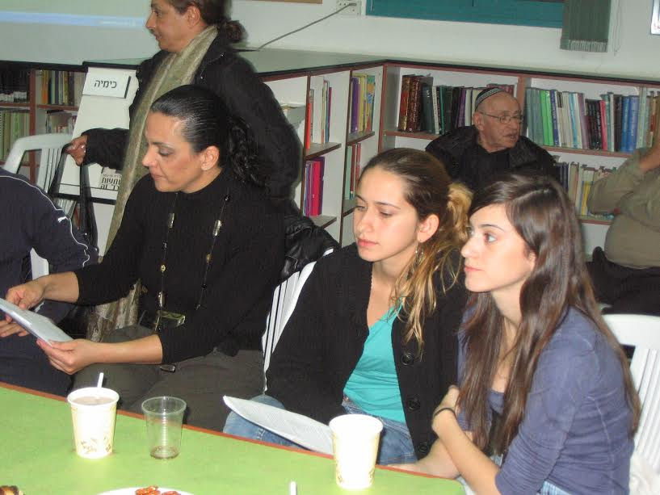
סיור מגמה ופעילויות אחרות
התלמידים יוצאים לסיור בירושלים ו/או פעילויות אחרות. לפני חגים מתקיים חידון בנושא הרלוונטי

Slide 24
מבנה ההיבחנות
בכיתה יא' נבחנים בשתי בחינות על 3 יח"ל . אחת מהן ("יחיד וחברה") היא בחינה פנימית ושתי האחרות הן חיצוניות.
בכיתה י"ב נבחנים בעל-פה על 2 יח"ל נוספות. גם זו בחינה פנימית.

Slide 25
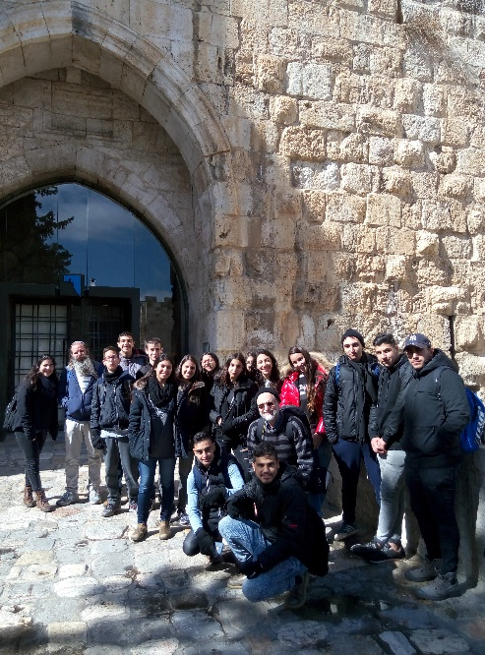
תלמידי המגמה בסיור בירושלים בכניסה ל"מגדל דוד"

Slide 26
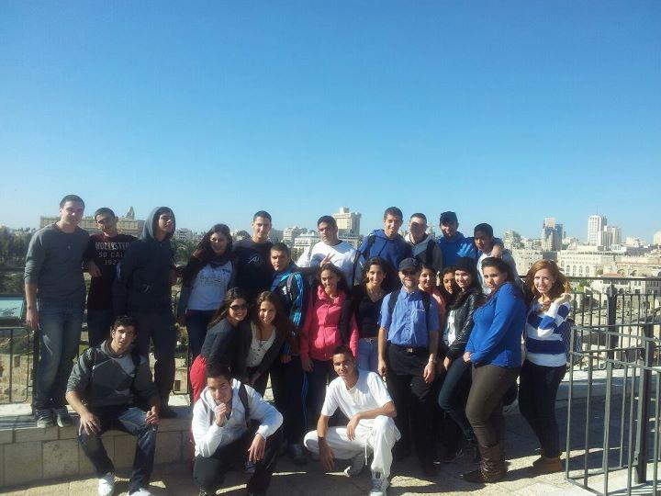
תשלומי מגמה כ100 ₪ בשנה לסיור.
דרישות סף:
ציון ממוצע 75 - 80, מוטיבציה ויכולת התמדה. במקרים מיוחדים, מרכז המגמה יתייעץ עם מחנכ/ת הכתה והיועצת.

Slide 27
יש לך ראש פתוח
ואתה רוצה להנות
מהלימוד ולהצליח?
בא
למשפט
עברי
ותושב"ע!

